Slide 1





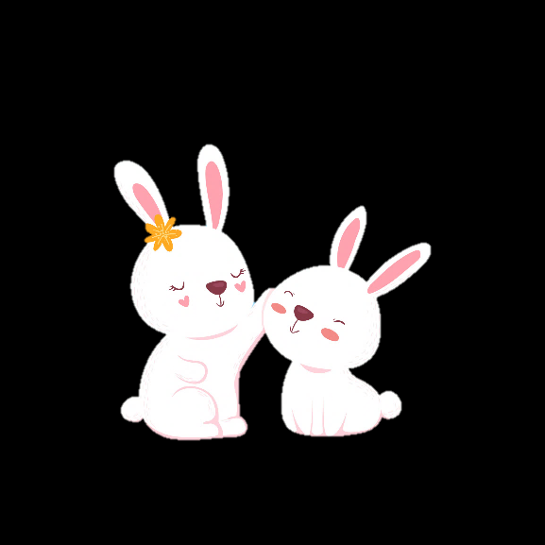



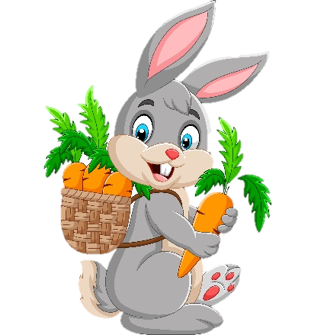


Slide 2


Slide 3


Slide 4
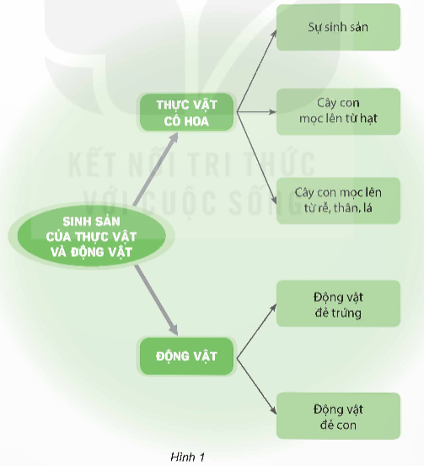
Dựa vào hình 1, hãy trình bày tóm tắt một số nội dung đã học trong chủ đề Thực vật và động vật.

Slide 5
PHIẾU HỌC TẬP SỐ 1
Hoàn thành sơ đồ tóm tắt các nội dung đã học phần thực vật
THỰC VẬT
Hoa – cơ quan sinh sản
Cây con mọc từ hạt
Cây con mọc từ thân, rễ, lá
Các bộ phân của hoa:
Thụ phấn
Thụ tinh
Phát triển quả, hạt
Các thành phần của hạt:
Các giai đoạn phát triển:
Từ thân:
Từ rễ
Từ lá
Các giai đoạn phát triển:

Slide 6
PHIẾU HỌC TẬP SỐ 2
Hoàn thành sơ đồ tóm tắt các nội dung đã học phần động vật.
ĐỘNG VẬT
Động vật đẻ con
Động vật đẻ trứng
Đại diện
Vòng đời
Đại diện
Vòng đời

Slide 7
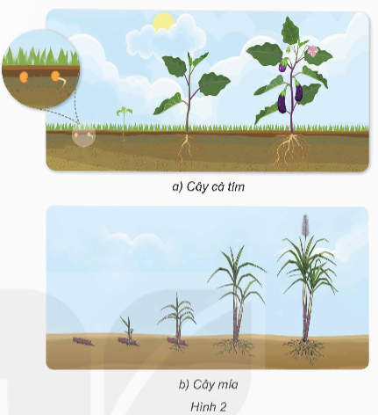
2. Quan sát hình 2 và cho biết:
- Cây con trong hình 2a, 2b mọc lên từ bộ phận nào của cây mẹ?
- Các giai đoạn phát triển của cây con trong mỗi hình.

Slide 8
- Cây con trong hình 2a mọc lên từ hạt của cây mẹ, cây con trong hình 2b mọc lên từ thân của cây mẹ.
- Các giai đoạn phát triển của cây con trong mỗi hình:
Hình 2a: Từ hạt cà tím, nảy mầm, cây con mọc lên, phát triển thành cây trưởng thành. Cây trưởng thành ra hoa, kết trái.
Hình 2b: Từ thân cây mía mẹ, nảy chồi, cây con mọc lên, phát triển nhiều lá, nhánh thành bụi cây trưởng thành.

Slide 9
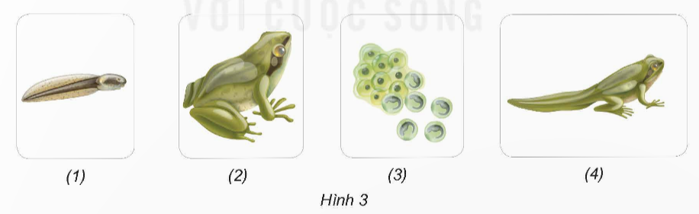
Tìm hiểu các giai đoạn phát triển của ếch.
- Sắp xếp các giai đoạn theo trình tự phát triển vòng đời của ếch trong hình 3.
- Trình bày vòng đời và sự phát triển của ếch.

Slide 10
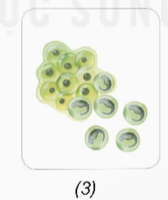
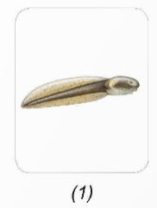
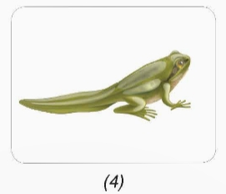
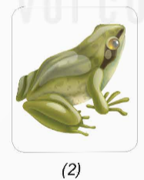
- Vòng đời và sự phát triển của ếch trải qua 4 giai đoạn: Trứng → nòng nọc → ếch con → ếch trưởng thành.
Từ trứng nở thành nòng nọc, nòng nọc mọc chân trở thành ếch con, ếch con rụng đuôi trở thành ếch trưởng thành, ếch trưởng thành đẻ trứng.

Slide 11


Slide 12
Tìm hiểu xung quanh nhà:
- Cho biết em nhìn thấy ấu trùng muỗi và muỗi có ở đâu.
- Nhận xét về hình dạng của ấu trùng so với muỗi.
- Dựa vào vòng đời của muỗi, hãy đề xuất một số biện pháp để hạn chế sự phát triển của muỗi. Giải thích.

Slide 13
+ Ấu trùng muỗi ở những nơi có nước đọng. Muỗi thường có nhiều ở những bụi cây, nơi tối, ẩm ướt.
+ Hình dạng ấu trùng rất khác so với muỗi trưởng thành.
+ Biện pháp để hạn chế sự phát triển của muỗi: phát quang cây cỏ; loại bỏ những nơi có nước đọng để trứng muỗi không phát triển.

Slide 14





